Slide 1
ИНВЕСТИЦИОННЫЙ ПАСПОРТ
ОЛОНЕЦКОГО НАЦИОНАЛЬНОГО МУНИЦИПАЛЬНОГО РАЙОНА
АДМИНИСТРАЦИЯ ОЛОНЕЦКОГО НАЦИОНАЛЬНОГО
МУНИЦИПАЛЬНОГО РАЙОНА

Slide 2
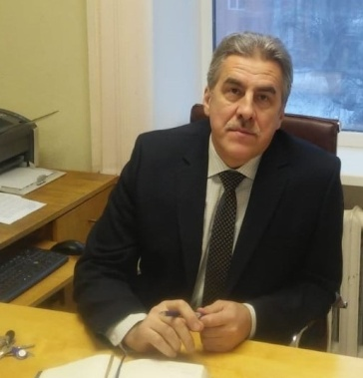
Приветствие Главы Олонецкого
национального муниципального района
ГЕРБ
Олонецкий национальный муниципальный район
Глава Олонецкого национального муниципального района
Аутио Ирина Ильинична
Уважаемые инвесторы!
Представляем Вашему вниманию инвестиционный паспорт Олонецкого национального муниципального района Республики Карелия, который обобщает сведения о районе, его потенциале и инвестиционной привлекательности. Привлечение инвестиций - одно из основных направлений деятельности администрации района, способствующее повышению уровня и качества жизни населения, обеспечению комфортных условий проживания.
Территория Олонецкого района занимает наиболее благоприятное положение с точки зрения развития сельскохозяйственной деятельности. Определяющими факторами развития сельскохозяйственного производства на территории района является наличие пахотной земли - основы сельскохозяйственного производства.
Олонецкий район обладает достаточной лесосырьевой базой для развития предпринимательской деятельности, связанной не только с заготовкой древесины, но и с ее переработкой, выпуском готовых пиломатериалов. Лесной комплекс района имеет большой потенциал и хорошие перспективы.
Администрация Олонецкого национального муниципального района готова оказывать поддержку инвесторам и создавать благоприятные условия для реализации инвестиционных проектов, направленных на укрепление экономического потенциала района, развитие инфраструктуры, повышение занятости населения.
Глава администрации Олонецкого национального
муниципального района Мурый Вадим Николаевич

Slide 3
СОДЕРЖАНИЕ
ГЕРБ
Олонецкий национальный муниципальный район
ОБЩАЯ ИНФОРМАЦИЯ | 3
ГЕОГРАФИЧЕСКОЕ ПОЛОЖЕНИЕ | 4
ИСТОРИЧЕСКАЯ СПРАВКА | 5
ПРИРОДНО-РЕСУРСНЫЙ ПОТЕНЦИАЛ | 7
ОСНОВНЫЕ ПОКАЗАТЕЛИ СОЦИАЛЬНО-ЭКОНОМИЧЕСКОГО РАЗВИТИЯ | 8
ИНФРАСТРУКТУРА | 13
КУЛЬТУРА И ТУРИЗМ | 17
КОНКУРЕНТНЫЕ ПРЕИМУЩЕСТВА | 18
РЕАЛИЗОВАННЫЕ И РЕАЛИЗУЕМЫЕ ИНВЕСТИЦИОННЫЕ ПРОЕКТЫ | 20
ИНВЕСТИЦИОННЫЕ ПРЕДЛОЖЕНИЯ ДЛЯ ИНВЕСТОРОВ | 29
ИНВЕСТИЦИОННО-ПРИВЛЕКАТЕЛЬНЫЕ ЗЕМЕЛЬНЫЕ УЧАСТКИ И ПРОМЫШЛЕННЫЕ ПЛОЩАДКИ | 34
КОНТАКТЫ | 45

Slide 4
ОБЩАЯ ИНФОРМАЦИЯ

Slide 5
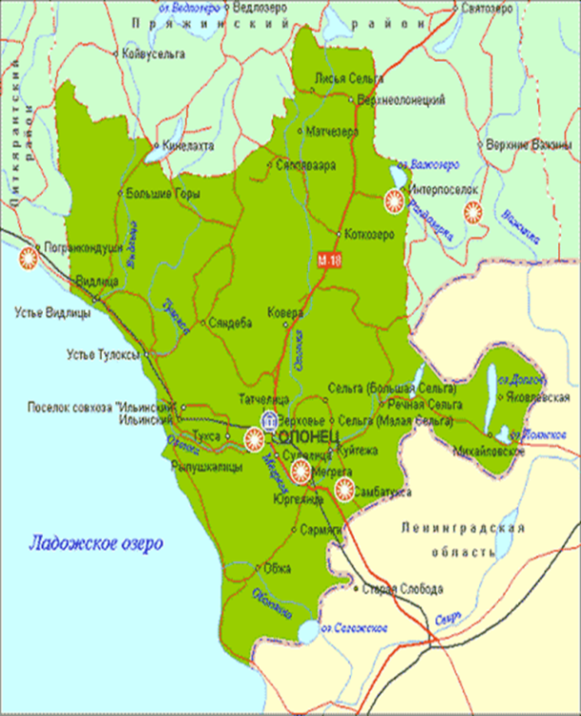
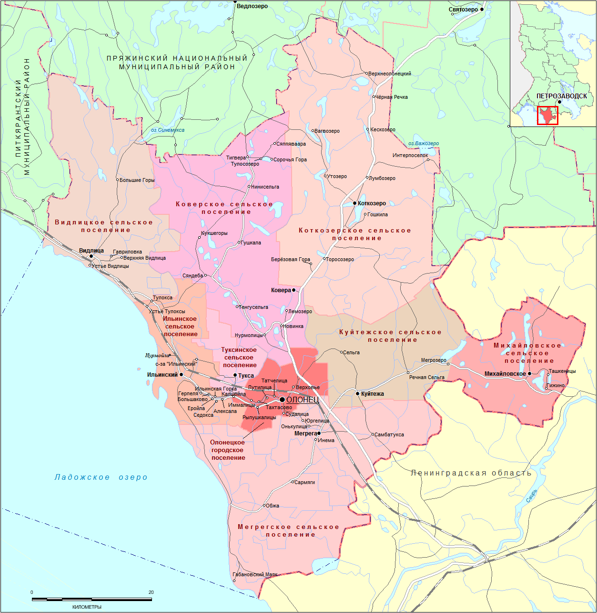
ГЕОГРАФИЧЕСКОЕ ПОЛОЖЕНИЕ
Олонецкий национальный муниципальный район
ГЕОГРАФИЧЕСКОЕ ПОЛОЖЕНИЕ
Олонецкий национальный муниципальный район расположен в южной части Карелии, граничит на севере и северо-западе с Пряжинским и Питкярантским районом, на юге и юго-востоке – с Ленинградской областью. Юго-западная граница омывается Ладожским озером – крупнейшим в Европе пресноводным водоемом. Протяженность береговой линии около 120 км.
АДМИНИСТРАТИВНО-ТЕРРИТОРИАЛЬНОЕ ДЕЛЕНИЕ
Олонецкий национальный муниципальный район включает одно городское (Олонецкое) и восемь сельских (Ильинское, Туксинское, Видлицкое, Мегрегское, Куйтежское, Михайловское, Коверское и Коткозерское) поселений. Количество населенных пунктов – 64. Плотность населения в районе – 5,04 человек на квадратный километр.
СХЕМА
РАСПОЛОЖЕНИЯ ОЛОНЕЦКОГО НАЦИОНАЛЬНОГО МУНИЦИПАЛЬНОГО РАЙОНА
ПЛОЩАДЬ 398836 га
СХЕМА
АДМИНИСТРАТИВНО-ТЕРРИТОРИАЛЬНОГО ДЕЛЕНИЯ ОЛОНЕЦКОГО НАЦИОНАЛЬНОГО МУНИЦИПАЛЬНОГО РАЙОНА.

Slide 6
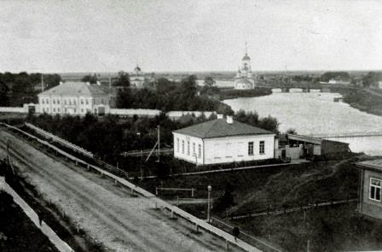
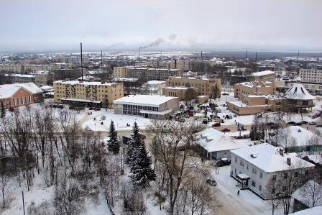
ИСТОРИЧЕСКАЯ СПРАВКА
Олонецкий национальный муниципальный район
Олонецкий национальный муниципальный район отличается насыщенной, уходящей в глубокие века, историей.
В письменных источниках Олонец впервые упоминается в 1327 году. Долгое время Олонец находился на передней линии борьбы со шведами. В 1649 году при слиянии Олонки и Мегреги была заложена порубежная крепость Олонец. Олонецкая крепость была самой значительной деревянной крепостью на Европейском Севере.
После победоносного завершения Северной войны в 1721 году граница со Швецией была отодвинута далеко на восток и северо-восток, и Олонецкая крепость постепенно утратила своё стратегическое значение.
С образованием Олонецкой губернии в конце XVIII века административный центр, столица края была перенесена в Петрозаводск – ныне столицу Карелии. Олонец продолжал оставаться крупным торговым центром, причем торговое значение Олонца выросло за счет обслуживания быстро растущего Петербурга. И к концу 19 века Олонец потихоньку превращается в самый обычный провинциальный населенный пункт. После революционных событий начала 20 века и в результате гражданской войны экономика Олонца пришла в упадок. В 1927 году Олонец был лишён статуса города и считался сельским поселением вплоть до 1944 года. Развитие экономики Олонецкого района в послевоенный период определялось развитием лесозаготовок и деревообработки. По прежнему Олонец оставался центром сельскохозяйственного производства Карелии. Послеперестроечные реформы современной России серьезно изменили облик Олонецкого района. Перестали существовать многочисленные богатые звероводческие хозяйства, модернизация лесопромышленного комплекса района повлекла за собой серьезное сокращение рабочих мест, исчезла инфраструктура обслуживания агропромышленного комплекса, проходящая через Олонец федеральная трасса «Кола» ушла в обход города. Когда-то Олонец дал название огромной территории Олонецкой губернии и теперь имеет статус исторического города. В 2004 году район получил статус национального. Олонец по праву может считаться центром национальной культуры Карелии: он -единственный из городов республики, в котором более 50 % населения составляют карелы.

Slide 7
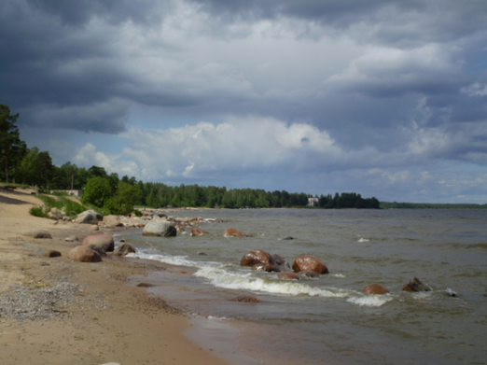
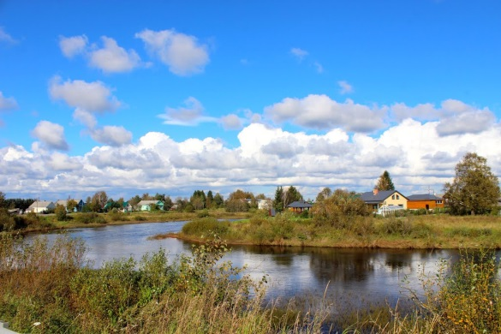
ПРИРОДНО-РЕСУРСНЫЙ ПОТЕНЦИАЛ
Олонецкий национальный муниципальный район
ЗЕМЕЛЬНЫЕ И ВОДНЫЕ РЕСУРСЫ
ВОДНЫЕ РЕСУРСЫ
В Олонецком национальном муниципальном районе много водоемов: 11 рек и 49 озер.
Ладожское озеро - крупнейшее пресноводное озеро в Европе. Относится к бассейну Балтийского моря Атлантического океана. Площадь озера без островов составляет от 17,9 тысяч км², объём водной массы — 838 км³, длина с юга на север — 219 км, наибольшая ширина — 125 км. Самая крупная река Олонка – протекающая по территории Олонецкого района, относится к Балтийскому бассейнового округа. Бассейна Ладожского озера. Река протекает с севера на юг, после города Олонец река течёт на запад. Берет начало из озера Утозеро возле села Шулка, впадает в Ладожское озеро в 3 километрах от села Нурмойла Олонецкого района. Наиболее крупные левые притоки реки: Пекки, Болос Ручей, Улванка, Мегрега, Верхняя Седокса, наиболее крупные правые притоки реки: Тукса.
На территории района действует 2 минеральных источника: в г. Олонце и в д. Сарьмяги.

Slide 8
ОСНОВНЫЕ ПОКАЗАТЕЛИ
СОЦИАЛЬНО-ЭКОНОМИЧЕСКОГО РАЗВИТИЯ
Олонецкий национальный муниципальный район
НАЦИОНАЛЬНЫЙ СОСТАВ НАСЕЛЕНИЯ,%
ЧИСЛЕННОСТЬ ОФИЦИАЛЬНО ЗАРЕГИСТИРОВАННЫХ БЕЗРАБОТНЫХ, ЧЕЛ.
ПРЕДВАРИТЕЛЬНАЯ ОБЩАЯ ЧИСЛЕННОСТЬ НАСЕЛЕНИЯ
НА 01.01.2020
20091 ЧЕЛОВЕК
ДВИЖЕНИЕ НАСЕЛЕНИЯ, ЧЕЛ.
 |  | 2015 | 2016 | 2017 | 2018 | 2019
Естественное движение населения
Родилось (без мертворожденных) | 283 |  | 292 | 239 | 206 | 184
Умерло | 467 |  | 457 | 413 | 349 | 373
Естественный прирост (+), убыль (-) населения | -184 |  | -165 | -174 | -143 | -189
Механическое движение населения
Число прибывших | 928 |  | 933 | 1132 | 1207 | 1126
Число выбывших | 1046 |  | 1032 | 1146 | 1320 | 1181
Миграционный прирост (+), убыль (-) | -118 |  | -99 | -14 | -113 | -62
ЧИСЛЕННОСТЬ ЭКОНОМИЧЕСКИ
АКТИВНОГО НАСЕЛЕНИЯ, ЧЕЛ.
УРОВЕНЬ ЗАРЕГИСТРИРОВАННОЙ БЕЗРАБОТИЦЫ, %

Slide 9
ОСНОВНЫЕ ПОКАЗАТЕЛИ
СОЦИАЛЬНО - ЭКОНОМИЧЕСКОГО РАЗВИТИЯ
Олонецкий национальный муниципальный район
СРЕДНЕМЕСЯЧНАЯ ОПЛАТА
ТРУДА РАБОТНИКОВ, РУБЛЕЙ
107 %
102,8 %
ИНДЕКС ПРОМЫШЛЕННОГО ПРОИЗВОДСТВА В 2019 ГОДУ
ИНДЕКС ПОТРЕБИТЕЛЬСКИХ ЦЕН НА ТОВАРЫ И УСЛУГИ В 2019 ГОДУ
ЧИСЛЕННОСТЬ ЗАРЕГИСТИРОВАННЫХ ПРЕДПРИЯТИЙ И ОРГАНИЗАЦИЙ
ПО ОТРАСЛЯМ (субъекты МСП)
ПО ОРГАНИЗАЦИОННО-ПРАВОВЫМ ФОРМАМ

Slide 10
ОСНОВНЫЕ ПОКАЗАТЕЛИ
СОЦИАЛЬНО - ЭКОНОМИЧЕСКОГО РАЗВИТИЯ
Олонецкий национальный муниципальный район
ОБЪЕМ ИНВЕСТИЦИЙ В ОСНОВНОЙ КАПИТАЛ
ПО ИСТОЧНИКАМ ФИНАНСИРОВАНИЯ, ТЫС. РУБЛЕЙ
ПО ВИДАМ ЭКОНОМИЧЕСКОЙ ДЕЯТЕЛЬНОСТИ, ТЫС. РУБЛЕЙ
 | 2017 | 2018 | 2019
Собственные средства | 245258 | 341727 | 257169
Привлеченные средства*, в том числе: | 1632729 | 751367 | 141040
- кредиты банков
- заемные средства других организаций
-бюджетные средства, в том числе: | 218583 | 67380 | 134082
из федерального бюджета
- средства внебюджетных фондов
- ВСЕГО | 1877987 | 1093094 | 398209
 | 2018 | 2019 | Темп роста, %
Сельское хозяйство, охота и лесное хозяйство | 284522 | 242100 | 85,09%
Обрабатывающие производства | к | к | к
Производство и распределение электроэнергии, газа и воды | к | к | к
Строительство | - | - | -
Оптовая и розничная торговля | 29818 | 3768 | 12,64%
Гостиницы и рестораны | к | к | к
Транспорт и связь | к | 13214 | к
Финансовая деятельность | - | - | -
Операции с недвижимым имуществом, аренда и предоставление услуг** | - | - | -
Государственное управление и обеспечение военной безопасности | 3186 | 22812 | 716%
Образование | 18476 | 16247 | 87,93%
Здравоохранение и предоставление социальных услуг | 21239 | 20273 | 95,45%
Деятельность в области культуры, спорта, организации досуга и развлечений | 8482 | 1209 | 14,25%
* без учета средств участников долевого строительства
УРОВЕНЬ ЖИЗНИ НАСЕЛЕНИЯ
70,61 | Средняя продолжительность жизни, лет
22,1 | Соотношение среднедушевых доходов к прожиточному минимуму, %
** без учета средств участников долевого строительства

Slide 11
ОСНОВНЫЕ ПОКАЗАТЕЛИ
СОЦИАЛЬНО - ЭКОНОМИЧЕСКОГО РАЗВИТИЯ
Олонецкий национальный муниципальный район
ХАРАКТЕРИСТИКА ОСНОВНЫХ ВИДОВ ЭКОНОМИЧЕСКОЙ ДЕЯТЕЛЬНОСТИ
ПРОМЫШЛЕННОСТЬ
СТРОИТЕЛЬСТВО
МАЛЫЙ И СРЕДНИЙ БИЗНЕС
(включая микропредприятия)
Ввод в действие жилых домов за счет всех источников финансирования,
кв. м
Крупнейшие предприятия
АО «Олонецкий молочный комбинат»
АО «Олонецкий хлебозавод»
ОАО «Племенное хозяйство «Ильинское»
ОАО «Племсовхоз «Мегрега»
ООО «МФ «Искра»
ООО «Совхоз «Аграрный»
ООО «Видлица Агро»
Основные виды экономической деятельности
Производство пищевых продуктов
Разведение молочного крупного рогатого скота, производство сырого молока
Численность работающих на предприятиях составляет 3,5 тыс. человек.
Объем отгруженных товаров собственного производства - 1172,1 млн. рублей.
Производство основных продуктов животноводства – 1233 тонн
Количество организаций
по отраслям
169 | Оптовая и розничная торговля
64 | Сельское, лесное хозяйство, охота, рыболовство и рыбоводство
51 | Строительство
55 | Обрабатывающие производства
Центры поддержки малого и среднего предпринимательства в Олонецком национальном муниципальном районе:
Администрация Олонецкого национального муниципального района.

Slide 12
ОСНОВНЫЕ ПОКАЗАТЕЛИ
СОЦИАЛЬНО - ЭКОНОМИЧЕСКОГО РАЗВИТИЯ
Олонецкий национальный муниципальный район
ТОРГОВЛЯ И ПЛАТНЫЕ УСЛУГИ НАСЕЛЕНИЮ
231 | Магазинов
20 | Павильонов
4 | Киосков
16 | Магазинов федеральных торговых сетей
ОТДЕЛЬНЫЕ ПОКАЗАТЕЛИ ТОРГОВЛИ
(ПО ПОЛНОМУ КРУГУ ОРГАНИЗАЦИЙ)
Наименование показателя | 2015 | 2016 | 2017 | 2018 | 2019
Оборот розничной торговли, млн. рублей | 2494,9 | 2584,6 | 2576,8 | 1518,9 | 1516,5
Оборот общественного питания, млн. рублей | 94,3 | 100,3 | 105,1 | 57,0 | 63,2
Объем платных услуг населению, млн. рублей | 130,2 | 148,1 | 149,8 | 208,3 | -
Объем бытовых услуг населению, млн. рублей | 1,6 | 1,0 | 1,5 | 1,6 | -
Оборот оптовой торговли, млн. рублей | 282,9 | 334,7 | 426,1 | 472,0 | 687,2
ООО «ИКС 5 Финанс»
АО «Тандер»
ПАО «Дикси Групп"
ООО «Дрогери ритейл»

Slide 13
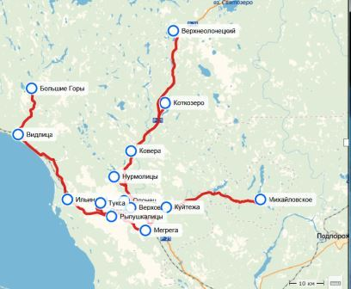
ИНФРАСТРУКТУРА
Олонецкий национальный муниципальный район
ТРАНСПОРТ
Олонецкий район отличается высокой транспортной доступностью с южного, северного и восточного направлений. По территории района проходит федеральная трасса «Кола», обеспечивающая выход в Санкт-Петербург, и «Голубая дорога» (участок А-130), связывающая Республику Карелия со странами Скандинавии.
Район связан регулярными автобусными маршрутами с городами Петрозаводск, Санк-Петербург, Сортавала. Регулярные перевозки между населенными пунктами осуществляют 2 предприятия: ООО «АТП» и ООО «Путинауто».
ГРУЗОВЫЕ ПЕРЕВОЗКИ
ПАССАЖИРСКИЕ ПЕРЕВОЗКИ
КАРТА ТРАНСПОРТНЫХ ПУТЕЙ СООБЩЕНИЯ НА ТЕРРИТОРИИ ОЛОНЕЦКОГО НАЦИОНАЛЬНОГО МУНИЦИПАЛЬНОГО РАЙОНА

Slide 14
ИНФРАСТРУКТУРА
Олонецкий национальный муниципальный район
ТЕЛЕКОММУНИКАЦИОННЫЕ СИСТЕМЫ
Основные поставщики услуг связи на территории Олонецкого национального муниципального района:
ПАО «Ростелеком», ПАО «ВымпелКом», ПАО «МТС», ПАО «МегаФон», ООО «Т2 Мобайл».
Оказываются следующие виды услуг связи: местная телефонная связь, универсальная телематическая связь, услуги связи для цели эфирного вещания, междугородная и международная связь, услуги по передаче данных, интернет.
ТАРИФЫ РЕСУРСОСНАБЖАЮЩИХ ОРГАНИЗАЦИЙ
ЛОГОТИП
ЛОГОТИП
ПАО «МТС»
ПАО «МегаФон»
ЛОГ
ОТИП
ЛОГОТИП
ООО « Т2 Мобайл»
ПАО «ВымпелКом»
ЭЛЕКТРОЭНЕРГИЯ
ГАЗ
ВОДА
ЛОГОТИП
4,0 руб./кВт/ч
5,7 руб./куб.м
46,40 руб./куб.м

Slide 15
ИНФРАСТРУКТУРА
Олонецкий национальный муниципальный район
ЗДРАВООХРАНЕНИЕ
ОБРАЗОВАНИЕ
1 | Стационаров
35 | Койко-мест
1 | Поликлиник
10 | Фельдшерско-акушерских пунктов
2 | Врачебных амбулаторий
1 | Отделения скорой медицинской помощи
37 | Численность врачей
127 | Численность среднего медицинского персонала
3 | Учреждений дошкольного образования
9 5 4 | Общеобразовательных школ в том числе: средних основных
2 | Учреждений дополнительного образования
1 | Средних профессиональных учреждений
0 | Высших учебных заведений
УРОВЕНЬ ОБРАЗОВАННОСТИ
НАСЕЛЕНИЯ
ЧИСЛЕННОСТЬ УЧАЩИХСЯ, ЧЕЛ.

Slide 16
ИНФРАСТРУКТУРА
Олонецкий национальный муниципальный район
ФИНАНСОВАЯ ИНФРАСТРУКТУРА
В Олонецком национальном муниципальном районе осуществляют свою деятельность 2 дополнительных офиса банков: ПАО «Сбербанк РФ» и АО «Россельхозбанк» и 13 микрофинансовых организаций.
Виды оказываемых услуг: банковское обслуживание, депозит, кредитование, финансирование лизинговых сделок, инвестиционно-банковские услуги.
Крупные страховые компании – ПАО «Росгосстрах», ПАО «САК Энергогарант», СПАО «Ингосстрах», ООО «Ресомед», ООО СК «Уралсиб»
Виды оказываемых услуг: страхование имущества, добровольное медицинское страхование, ОСАГО и КАСКО, страхование жизни, комплексное обслуживание юридических лиц.
ЛОГОТИП
ЛОГОТИП
АО «Россельхозбанк»
ПАО
«СБЕРБАНК РФ»
ЛОГОТИП
ЛОГОТИП
ЛОГОТИП
ПАО «РОСГОССТРАХ»
ПАО «САК Энергогарант»
СПАО «ИНГОССТРАХ»
ООО «Ресомед»
ООО СК «Уралсиб»

Slide 17
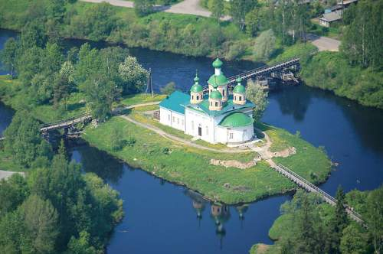
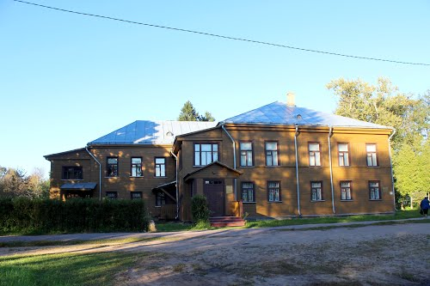
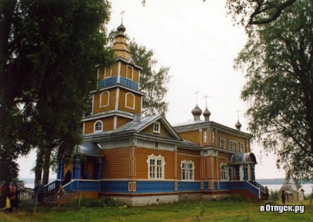
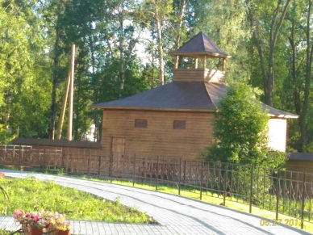
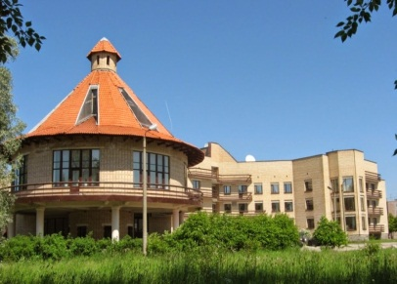
КУЛЬТУРА И ТУРИЗМ
Олонецкий национальный муниципальный район
ОСНОВНЫЕ ДОСТОПРИМЕЧАТЕЛЬНОСТИ
Собор Смоленской иконы
Божией Матери на острове Мариам
Дом купца Куттуева (19 век). Олонецкий национальный музей карелов-ливвиков имени Н.Г.Прилукина
Важеозерский Спасо-Преображенский мужской монастырь
Фрагмент Олонецкой крепости 17 века
(реконструкция)
Гостинично-ресторанный комплекс «Олония»
ЧИСЛЕННОСТЬ УЧРЕЖДЕНИЙ КУЛЬТУРНО-ДОСУГОВОГО ТИПА
1 | Музей
1 | Кинотеатров
0 | Развлекательных центров
11 | Библиотек
0 | Театров
0 | Школа искусств
0 | Парков культуры и отдыха
0 | Концертных залов
8 | Учреждений культурно-досугового типа

Slide 18
РАЗВИТИЕ КОНКУРЕНЦИИ

Slide 19
РАЗВИТИЕ КОНКУРЕНЦИИ
Олонецкий национальный муниципальный район
Распоряжением администрации Олонецкого национального муниципального района от 20 июня 2018 года № 412-р определен уполномоченный орган по содействию развитию конкуренции в Олонецком национальном муниципальном районе.
12 июля 2018 года подписано Соглашение между Министерством экономического развития и промышленности Республики Карелия и администрацией Олонецкого национального муниципального района о внедрении в Республике Карелия стандарта развития конкуренции в субъектах Российской Федерации.
Распоряжением администрации Олонецкого национального муниципального района от 03 августа 2018 года № 515-р утвержден состав Рабочей группы по содействию развитию конкуренции на территории Олонецкого национального муниципального района и Положение о Рабочей группе.

Slide 20
КОНКУРЕНТНЫЕ ПРЕИМУЩСТВА

Slide 21
УНИКАЛЬНЫЕ ПРЕИМУЩЕСТВА
РАЗМЕЩЕНИЯ ПРОИЗВОДСТВА
Олонецкий национальный муниципальный район
Национальный состав
Район является уникальным местом компактного проживания карел-ливвиков. Численность их составляет 52 процента. Олонец по праву считается центром национальной культуры Карелии.
Выгодное географическое положение
Олонец имеет выгодное географическое расположение, является «южными воротами» в Республику Карелия, в своём роде «перекрёсток» дорог Санкт-Петербург - Москва - Петрозаводск - Мурманск - Финляндия.
Развитая система среднего специального профессионального образования
В Олонце расположен Олонецкий техникум, обеспечивающий кадрами сельскохозяйственные организации района и республики. Численность обучающихся составляет 197 человек.
Диверсифицированная структура экономики
В экономике района представлены предприятия, осуществляющие различные виды экономической деятельности
Значительный потенциал природных ресурсов
Около 90% территории района занимают леса. Преобладающими породами в лесном фонде являются хвойные.
Территория района занимает наиболее благоприятное положение для развития сельскохозяйственной деятельности. В административных границах района находится 29,6 тысяч га земель сельскохозяйственного назначения (14% от площади Республики Карелия). На территории района разведаны запасы торфа, песка, песчано-гравийного материала, белой и голубой глины.
Привлекательность района для жизни
Олонецкий район является самым экологически чистым районом Республики Карелия. Район славится своими национальными традициями, ремеслами. Здесь живут замечательные, трудолюбивые люди — потомки воинов и землепашцев.

Slide 22
РЕАЛИЗОВАННЫЕ
И РЕАЛИЗУЕМЫЕ
ИНВЕСТИЦИОННЫЕ ПРОЕКТЫ

Slide 23
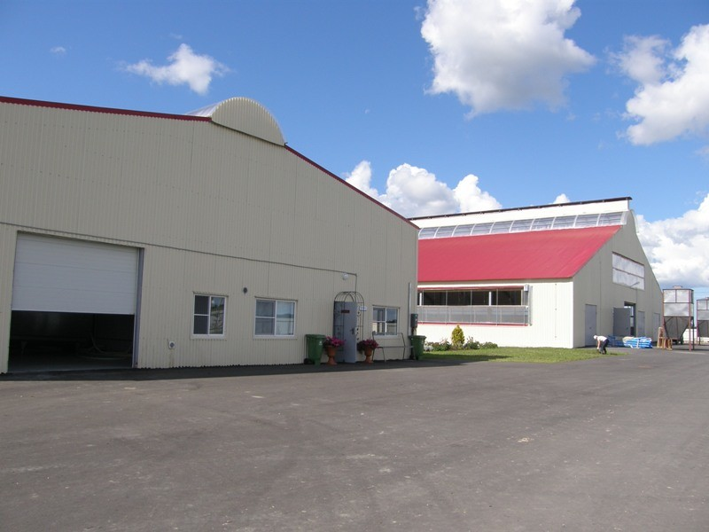
РЕАЛИЗОВАННЫЕ
ИНВЕСТИЦИОННЫЕ ПРОЕКТЫ
Олонецкий национальный муниципальный район
НАИМЕНОВАНИЕ | Строительство 2 коровников на 800 голов крупного рогатого скота с доильным залом
ИНИЦИАТОР ПРОЕКТА | ОАО «Племсовхоз «Мегрега»
ОТРАСЛЕВАЯ ПРИНАДЛЕЖНОСТЬ | Агропромышленный комплекс
МЕСТО РЕАЛИЗАЦИИ | Республика Карелия, Олонецкий район, д. Мегрега
СРОК РЕАЛИЗАЦИИ | 2006-2008 годы
ОБЪЕМ ИНВЕСТИЦИЙ | 154,6 млн. рублей
КРАТКОЕ ОПИСАНИЕ ПРОЕКТА | Строительство современного комплекса для беспривязного содержания крупного рогатого скота, включающего 2 коровника и доильно-молочный блок. Строительство закрытого склада комбикормов и открытой площадки для хранения силоса в рукавах.

Slide 24
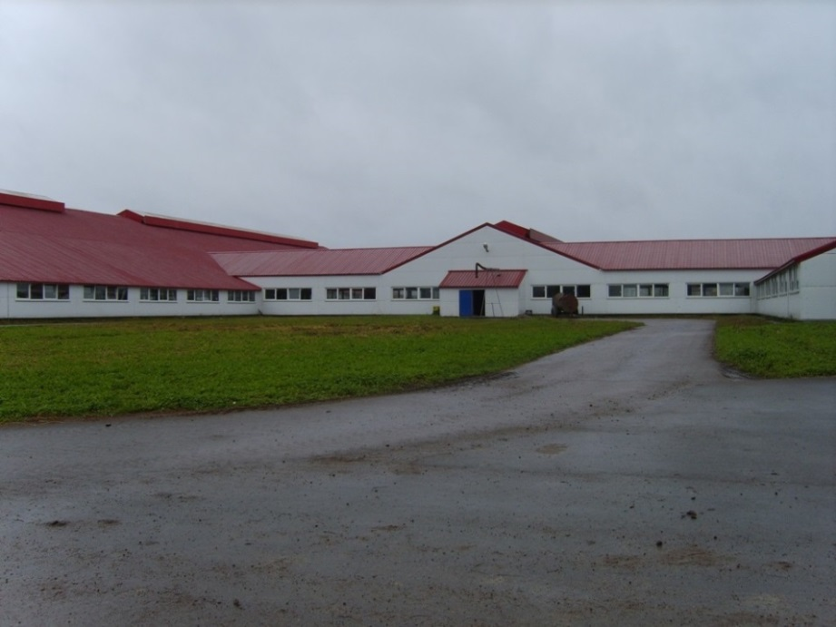
РЕАЛИЗОВАННЫЕ
ИНВЕСТИЦИОННЫЕ ПРОЕКТЫ
Олонецкий национальный муниципальный район
НАИМЕНОВАНИЕ | Реконструкция 2 коровников на 800 голов крупного рогатого скота с доильно-молочным блоком
ИНИЦИАТОР ПРОЕКТА | ОАО «Племенное хозяйство «Ильинское»
ОТРАСЛЕВАЯ ПРИНАДЛЕЖНОСТЬ | Агропромышленный комплекс
МЕСТО РЕАЛИЗАЦИИ | Республика Карелия, Олонецкий район, д.Алексала
СРОК РЕАЛИЗАЦИИ | 2007-2009 годы
ОБЪЕМ ИНВЕСТИЦИЙ | 128,0 млн. рублей
КРАТКОЕ ОПИСАНИЕ ПРОЕКТА | Строительство современного комплекса для беспривязного содержания крупного рогатого скота, включающего 2 коровника и доильно-молочный блок. Строительство закрытого склада комбикормов и открытой площадки для хранения силоса в рукавах.

Slide 25
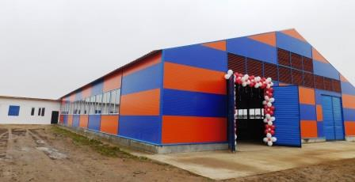
РЕАЛИЗОВАННЫЕ
ИНВЕСТИЦИОННЫЕ ПРОЕКТЫ
Олонецкий национальный муниципальный район
НАИМЕНОВАНИЕ | Строительство молочно-товарных ферм
ИНИЦИАТОР ПРОЕКТА | ООО «Совхоз «Аграрный»
ОТРАСЛЕВАЯ ПРИНАДЛЕЖНОСТЬ | Агропромышленный комплекс
МЕСТО РЕАЛИЗАЦИИ | Республика Карелия, Олонецкий район, д. Рыпушкалицы
СРОК РЕАЛИЗАЦИИ | 2015-2019 годы
ОБЪЕМ ИНВЕСТИЦИЙ | 220,0 млн. рублей
КРАТКОЕ ОПИСАНИЕ ПРОЕКТА | Строительство 11 молочно-товарных ферм для крупного рогатого скота. Увеличение поголовья крупного рогатого скота до 2200 голов.

Slide 26
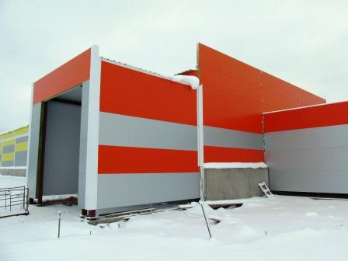
РЕАЛИЗУЕМЫЕ
ИНВЕСТИЦИОННЫЕ ПРОЕКТЫ
Олонецкий национальный муниципальный район
НАИМЕНОВАНИЕ | Строительство завода по производству полутвердых сыров в Республике Карелия, Олонецкий район
ИНИЦИАТОР ПРОЕКТА | ООО «Карельские сыры»
ОТРАСЛЕВАЯ ПРИНАДЛЕЖНОСТЬ | Агропромышленный комплекс
МЕСТО РЕАЛИЗАЦИИ | Республика Карелия, Олонецкий район, д. Рыпушкалицы
СРОК РЕАЛИЗАЦИИ | 2016-2020 годы
ОБЪЕМ ИНВЕСТИЦИЙ | 610,0 млн. рублей
КРАТКОЕ ОПИСАНИЕ ПРОЕКТА | Создание современного завода по производству полутвердых сыров и сыра рикотта и обеспечение рынка российским продуктом, отвечающим высоким стандартам качества и доступным массовому потребителю.

Slide 27
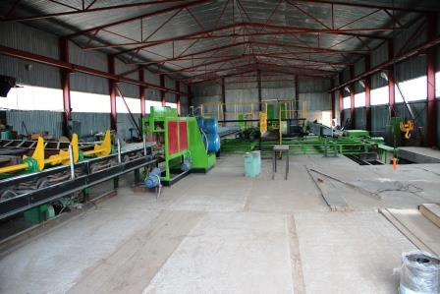
РЕАЛИЗУЕМЫЕ
ИНВЕСТИЦИОННЫЕ ПРОЕКТЫ
Олонецкий национальный муниципальный район
НАИМЕНОВАНИЕ | Организация заготовки и полной переработки древесины в условиях Олонецкого района Республики Карелия
ИНИЦИАТОР ПРОЕКТА | ООО «ЛДК «Карелюглес»
ОТРАСЛЕВАЯ ПРИНАДЛЕЖНОСТЬ | Лесопромышленный комплекс
МЕСТО РЕАЛИЗАЦИИ | Республика Карелия, Олонецкий район, д. Верховье
СРОК РЕАЛИЗАЦИИ | 2012-2020 годы
ОБЪЕМ ИНВЕСТИЦИЙ | 340,0 млн. рублей
КРАТКОЕ ОПИСАНИЕ ПРОЕКТА | Модернизация производственного комплекса по заготовке древесины. Строительство цеха лесопиления и линии по переработке древесных отходов в технологическую щепу. Строительство котельно-сушильного комплекса. Установка оборудования для производства погоннажа и домостроительных комплектов. Строительство производства для переработки щепы и опила в топливные пеллеты.

Slide 28
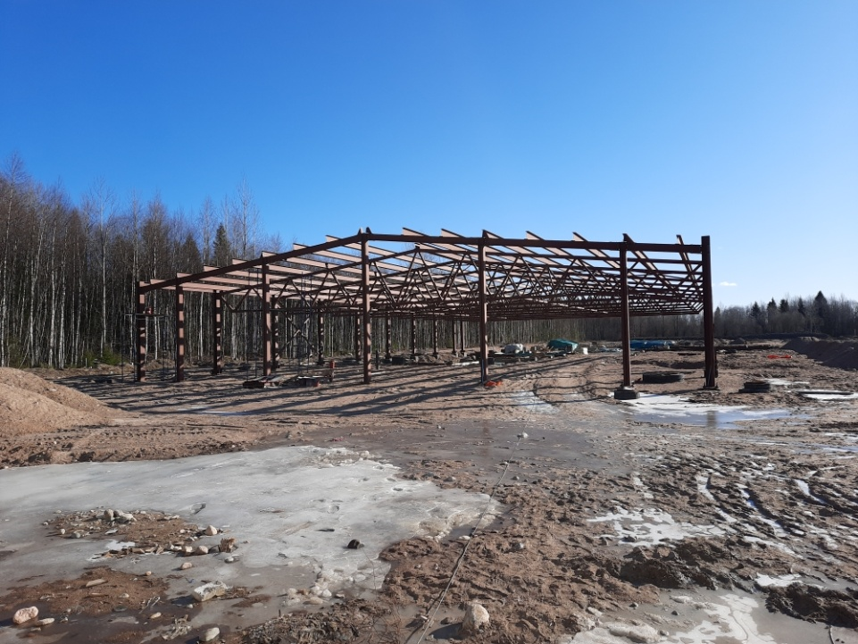
РЕАЛИЗУЕМЫЕ
ИНВЕСТИЦИОННЫЕ ПРОЕКТЫ
Олонецкий национальный муниципальный район
НАИМЕНОВАНИЕ | Строительство цеха по доращиванию посадочного материала и выращиванию товарной рыбы
ИНИЦИАТОР ПРОЕКТА | ООО «Вечерний бриз»
ОТРАСЛЕВАЯ ПРИНАДЛЕЖНОСТЬ | Пищевая промышленность
МЕСТО РЕАЛИЗАЦИИ | Республика Карелия, Олонецкий район, д. Куйтежа
СРОК РЕАЛИЗАЦИИ | 2019-2022 год
ОБЪЕМ ИНВЕСТИЦИЙ | 300 млн. рублей
КРАТКОЕ ОПИСАНИЕ ПРОЕКТА | строительство производственных мощностей по выращиванию посадочного материала радужной форели, выращивание товарной форели. в декабре 2019 года завершено строительство административно-бытового здания, планируемое количество сотрудников – 15.

Slide 29
РЕАЛИЗУЕМЫЕ
ИНВЕСТИЦИОННЫЕ ПРОЕКТЫ
Олонецкий национальный муниципальный район
НАИМЕНОВАНИЕ | Строительство цеха по доращиванию посадочного материала и выращиванию товарной рыбы
ИНИЦИАТОР ПРОЕКТА | ООО «Вечерний бриз»
ОТРАСЛЕВАЯ ПРИНАДЛЕЖНОСТЬ | Пищевая промышленность
МЕСТО РЕАЛИЗАЦИИ | Республика Карелия, Олонецкий район, д. Куйтежа
СРОК РЕАЛИЗАЦИИ | 2019-2022 год
ОБЪЕМ ИНВЕСТИЦИЙ | 300 млн. рублей
КРАТКОЕ ОПИСАНИЕ ПРОЕКТА | строительство производственных мощностей по выращиванию посадочного материала радужной форели, выращивание товарной форели. в декабре 2019 года завершено строительство административно-бытового здания, планируемое количество сотрудников – 15.

Slide 30
РЕАЛИЗУЕМЫЕ
ИНВЕСТИЦИОННЫЕ ПРОЕКТЫ
Олонецкий национальный муниципальный район
НАИМЕНОВАНИЕ | Реконструкция телятника в молочно-товарную ферму
ИНИЦИАТОР ПРОЕКТА | ОАО «Племсовхоз «Мегрега»
ОТРАСЛЕВАЯ ПРИНАДЛЕЖНОСТЬ | Агропромышленный комплекс
МЕСТО РЕАЛИЗАЦИИ | Республика Карелия, Олонецкий район, д. Мегрега
СРОК РЕАЛИЗАЦИИ | 4 кв. 2020 года
ОБЪЕМ ИНВЕСТИЦИЙ | 40 млн. рублей
КРАТКОЕ ОПИСАНИЕ ПРОЕКТА | Содержание 200 голов, получение молока в количестве 1600 тонн в год

Slide 31
РЕАЛИЗУЕМЫЕ
ИНВЕСТИЦИОННЫЕ ПРОЕКТЫ
Олонецкий национальный муниципальный район
НАИМЕНОВАНИЕ | Строительство животноводческого двора для содержания молодняка
ИНИЦИАТОР ПРОЕКТА | ООО «Совхоз «Аграрный»
ОТРАСЛЕВАЯ ПРИНАДЛЕЖНОСТЬ | Агропромышленный комплекс
МЕСТО РЕАЛИЗАЦИИ | Республика Карелия, Олонецкий район, д. Рыпушкалицы
СРОК РЕАЛИЗАЦИИ | 4 кв. 2020 года
ОБЪЕМ ИНВЕСТИЦИЙ | 15,2 млн. рублей
КРАТКОЕ ОПИСАНИЕ ПРОЕКТА | Строительство животноводческого двора для содержания молодняка на 200 голов

Slide 32
РЕАЛИЗУЕМЫЕ
ИНВЕСТИЦИОННЫЕ ПРОЕКТЫ
Олонецкий национальный муниципальный район
НАИМЕНОВАНИЕ | Реконструкция животноводческого комплекса
ИНИЦИАТОР ПРОЕКТА | ОАО «Племенное хозяйство «Ильинское»
ОТРАСЛЕВАЯ ПРИНАДЛЕЖНОСТЬ | Агропромышленный комплекс
МЕСТО РЕАЛИЗАЦИИ | Республика Карелия, Олонецкий район
СРОК РЕАЛИЗАЦИИ | 2020-2023 годы
ОБЪЕМ ИНВЕСТИЦИЙ | 400 млн. рублей
КРАТКОЕ ОПИСАНИЕ ПРОЕКТА | Реконструкция животноводческого комплекса на 300 дойных коров с родильным отделением на 100 голов и телятником на 300 голов

Slide 33
РЕАЛИЗУЕМЫЕ
ИНВЕСТИЦИОННЫЕ ПРОЕКТЫ
Олонецкий национальный муниципальный район
НАИМЕНОВАНИЕ | Строительство животноводческой фермы
ИНИЦИАТОР ПРОЕКТА | ИП ГКФХ Дубинин А. Л.
ОТРАСЛЕВАЯ ПРИНАДЛЕЖНОСТЬ | Агропромышленный комплекс
МЕСТО РЕАЛИЗАЦИИ | Республика Карелия, Олонецкий район
СРОК РЕАЛИЗАЦИИ | 2019-2023 годы
ОБЪЕМ ИНВЕСТИЦИЙ | 25 млн. рублей
КРАТКОЕ ОПИСАНИЕ ПРОЕКТА | Строительство семейной животноводческой фермы на 50 голов КРС вс забойным пунктом.

Slide 34
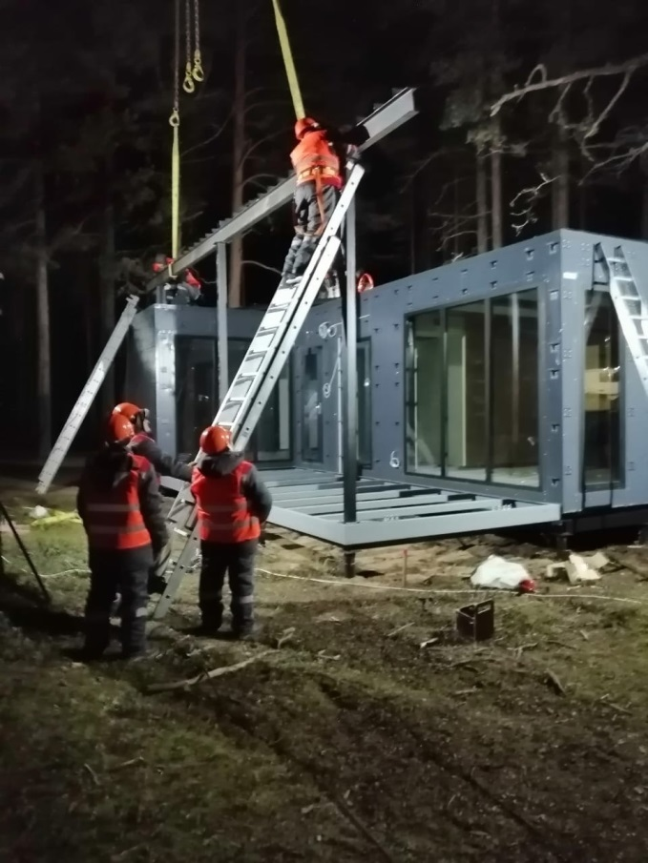
РЕАЛИЗУЕМЫЕ
ИНВЕСТИЦИОННЫЕ ПРОЕКТЫ
Олонецкий национальный муниципальный район
НАИМЕНОВАНИЕ | Строительство базы отдыха
ИНИЦИАТОР ПРОЕКТА | ООО «Норд парк»
ОТРАСЛЕВАЯ ПРИНАДЛЕЖНОСТЬ | Деятельность по предоставлению мест для временного проживания
МЕСТО РЕАЛИЗАЦИИ | Республика Карелия, Олонецкий район, д. Тулокса
СРОК РЕАЛИЗАЦИИ | 2019-2022 годы
ОБЪЕМ ИНВЕСТИЦИЙ | 210 млн. рублей
КРАТКОЕ ОПИСАНИЕ ПРОЕКТА | Строительство некапитальной блочно-модульной базы отдыха на 75 номеров в несколько очередей в п. Тулокса для создания условий для оказания качественных услуг по предоставлению мест временного размещения. На март 2020 года построено 14 модулей на 40 человек. Срок реализации проекта 2022 год, руб., будет предоставлено 70 рабочих мест.

Slide 35
Информация для инвесторов

Slide 36
Меры поддержки
инвестиционной деятельности
Олонецкий национальный муниципальный район
предоставление земельных участков инвесторам без проведения торгов (Закон Республики Карелия от 16 июля 2015 года № 1921-ЗРК, Закон Республики Карелия от 5 марта 2013 года № 1687-ЗРК)
льгота по арендной плате за использование земельных участков – 0,01% от кадастровой стоимости земельного участка (Постановление Правительства Республики Карелия от 17.04.2014 № 120-П)
налоговые льготы: освобождение от налога на имущество организаций и снижение ставки налога на прибыль (Закон Республики Карелия от 30.12.1999 № 384-ЗРК «О налогах (ставках налогов) на территории Республики Карелия»)
беспрецедентные меры финансовой поддержки – компенсация инвесторам части их затрат по уплате процентов по кредитам, в размере ключевой ставки ЦБ РФ плюс 2% (два процентных пункта), по привлекаемым кредитным ресурсам;
поручительство для обеспечения обязательств кредитного характера до 70% от суммы кредита;
оказание содействия в предоставлении займов по ставке 5% годовых;
частичная компенсация затрат на электроэнергию;
субсидия на мероприятия, связанные с технологическим присоединением к объектам электросетевого хозяйства;
субсидия до 70% от произведенных затрат на приобретение оборудования для производства продовольственных товаров;
возмещение части затрат на кадастровые работы
возмещение части затрат (до 30%) на приобретение сельскохозяйственного оборудования, в т. ч. в лизинг
возмещение части затрат (до 30%) на создание и модернизацию объектов агропромышленного комплекса
«налоговые каникулы». Ставка «0» для впервые зарегистрированных ИП, применяющих упрощенную систему налогообложения или патентную систему налогообложения (Закон Республики Карелия от 28.07.2017 № 2148-ЗРК «О внесении изменений в Закон Республики Карелия «О налогах (ставках налогов) на территории Республики Карелия»)

Slide 37
Полезная информация для инвестора
Олонецкий национальный муниципальный район
Инфраструктура поддержки инвестиционной и предпринимательской деятельности (перечень организаций, оказывающих поддержку предпринимателям и инвесторам, сайтов)
АО «Корпорация развития Республики Карелия:
Адрес: РК, г. Петрозаводск, наб. Гюллинга, д. 11, офис 19
Телефон: 8142-764-762; E-mail: info@kr-rk.ru; Сайт: http://kr-rk.ru
Бизнес-инкубатор Республики Карелия:
Адрес: РК, г. Петрозаводск, наб. Гюллинга, д. 11
Телефон: 8142-672031; E-mail: info@binrk.ru; Сайт: http://www.binrk.ru/
Гарантийный фонд Республики Карелия (фонд поручительств):
Адрес: РК, г.Петрозаводск , наб. Гюллинга , д. 11, оф. 17 Телефон: 8142-67-20-61; E-mail: gar.fond@yandex.ru; Сайт: http://garfond.karelia.ru
Региональный центр координации поддержки экспортно-ориентированных субъектов малого и среднего предпринимательства:
Адрес: 185031, г. Петрозаводск, ул. Московская,1, каб.314 Телефон: (8142)672064; E-mail: exportrk@mail.ru; Сайт: http://export10.ru/
Полезные ссылки:
Инвестиционный портал Республики Карелия: http://kareliainvest.ru/
Администрация Олонецкого национального муниципального района: http://olob-rayon.ru/category/invest/
Гид предпринимателя: http://smb10.ru/content/articles/

Slide 38
Полезная информация для инвестора
Олонецкий национальный муниципальный район
Министерство экономического развития и промышленности Республики Карелия
185028, Республика Карелия, г. Петрозаводск, ул. Андропова, д.2 E-mail: economy@karelia.ru
Официальный сайт - http://economy.karelia.ru
Бизнес-инкубатор Республики Карелия:
Адрес: РК, г. Петрозаводск, наб. Гюллинга, д. 11
Телефон: 8142-672031;
E-mail: info@binrk.ru; Сайт: http://www.binrk.ru/
АО «Корпорация развития Республики Карелия»
Республика Карелия, г. Петрозаводск, наб. Гюллинга, 11 (Бизнес-инкубатор, офис 19)
ТЕЛЕФОН И ФАКС: 8 (8142) 44-54-00
ЭЛЕКТРОННАЯ ПОЧТА: info@kr-rk.ru
Гарантийный фонд Республики Карелия (фонд поручительств):
Адрес: РК, г.Петрозаводск , наб. Гюллинга , д. 11, оф. 17 Телефон: 8142-67-20-61;
E-mail: gar.fond@yandex.ru; Сайт: http://garfond.karelia.ru
Региональный центр координации поддержки экспортно-ориентированных субъектов малого и среднего предпринимательства:
Адрес: 185031, г. Петрозаводск, ул. Московская,1, каб.314 Телефон: (8142)672064;
E-mail: exportrk@mail.ru; Сайт: http://export10.ru/
Общественная приёмная Уполномоченного по защите прав предпринимателей Республики Карелия
Республика Карелия, г. Петрозаводск, наб. Гюллинга, 11 (каб. 1)
(8142) 78-08-37, (8142) 67-20-53
ombudsmanbiz@gov.karelia.ru
Инвестиционный портал Республики Карелия:
http://kareliainvest.ru/
Фонд по содействию кредитованию субъектов малого и среднего предпринимательства Республики Карелия (микрокредитная компания)
185005, г. Петрозаводск,наб. Гюллинга 11, оф. 11, 18
Тел.: 8 (8142) 67-20-61; 67-20-51
E-mail: fsk.karelia@yandex.ru

Slide 39
ИНВЕСТИЦИОННЫЕ ПРЕДЛОЖЕНИЯ
ДЛЯ ИНВЕСТОРОВ

Slide 40
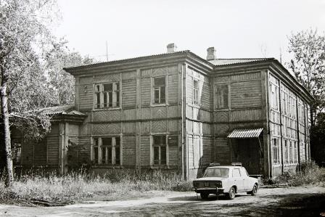
Наименование проекта: Туристско-логистический
центр «Pakkaine talo» (Паккайне тало)
Олонецкий национальный муниципальный район
НАИМЕНОВАНИЕ | Туристско-логистический центр «Pakkaine talo» (Паккайне тало)
ОТРАСЛЕВАЯ ПРИНАДЛЕЖНОСТЬ | Объект туристической инфраструктуры
МЕСТО РЕАЛИЗАЦИИ | Республика Карелия, Олонецкий район, г. Олонец, ул. 30-летия Победы
СРОКИ РЕАЛИЗАЦИИ | 2019-2020 годы
ОБЪЕМ ИНВЕСТИЦИЙ | 25,0 млн. рублей
КРАТКОЕ ОПИСАНИЕ ПРОЕКТА | Объект культурного наследия, двухэтажное деревянное нежилое здание, 1905 года постройки, общей площадью 597,9 кв.м. расположено на территории центрального парка в комплексе с Олонецким национальным музеем карелов-ливвиков им. Н.Г. Прилукина. Включает размещение следующим объектов: - информационно-логистический центр; Гостиничный комплекс; Ремесленные мастерские (точка розничной торговли); Точка общественного питания.
ФОТО
ХАРАКТЕРИЗУЮЩЕЕ
ИНВЕСТПРЕДЛОЖЕНИЕ

Slide 41
ИНВЕСТИЦИОННО-ПРИВЛЕКАТЕЛЬНЫЕ
ЗЕМЕЛЬНЫЕ УЧАСТКИ И
ПРОМЫШЛЕННЫЕ ПЛОЩАДКИ

Slide 42
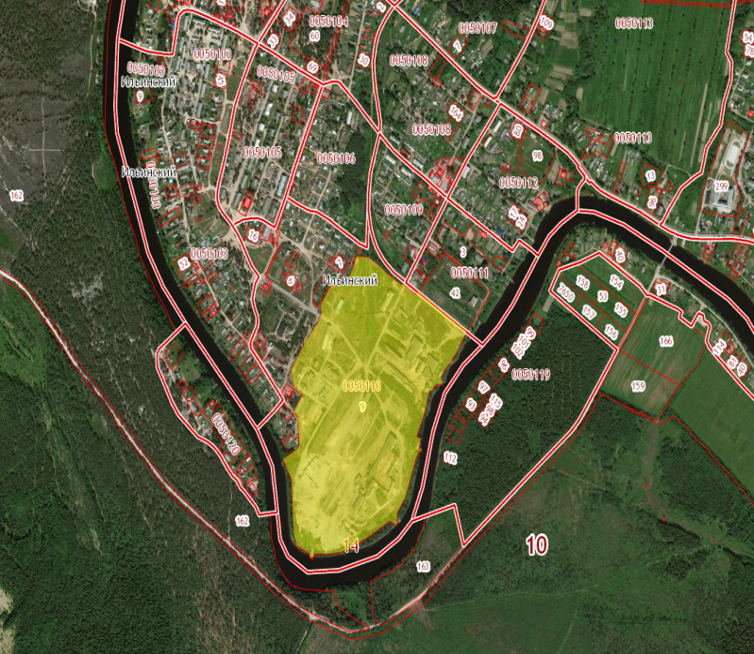
ЗЕМЕЛЬНЫЙ УЧАСТОК Г.ОЛОНЕЦ
Олонецкий национальный муниципальный район
МЕСТОПОЛОЖЕНИЕ (АДРЕС) | РК, Олонецкий район, п. Ильинский
КАДАСТРОВЫЙ НОМЕР | 10:14:0050100:9
ПЛОЩАДЬ | 319516 кв.м.
КАТЕГОРИЯ УЧАСТКА | Земли населённых пунктов
ЦЕЛЕВОЕ ИСПОЛЬЗОВАНИЕ | для размещения промышленных предприятий III-Y классов опасности
ФОРМА СОБСТВЕННОСТИ | Государственная собственность не разграничена
ТРАНСПОРТНАЯ ИНФРАСТРУКТУРА | Улично-дорожная сеть
УДАЛЕННОСТЬ ОТ НАСЕЛЕННЫХ ПУНКТОВ | Расположен в п. Ильинский До центра п. Ильинский - 1,0 км. До г. Олонец - 20,0 км. До автомагистрали - 1,0 км. До ж/д станции - 3,0 км. До автомагистрали (Санкт-Петербург - Мурманск) - 30 км. До озера Ладожское - 10.0 км.
ВАРИАНТЫ ПРИОБРЕТЕНИЯ | Через открытый аукцион по составу и форме подачи предложений
ИНЖЕНЕРНАЯ ИНФРАСТРУКТУРА | - есть возможность подключения к централизованным сетям водоснабжения и водоотведения, электроснабжения
СТОИМОСТЬ | -
КОНТАКТНОЕ ЛИЦО | Богданова Юлия Вячеславовна – начальник управления экономического развития района, тел.: 89643178113

Slide 43
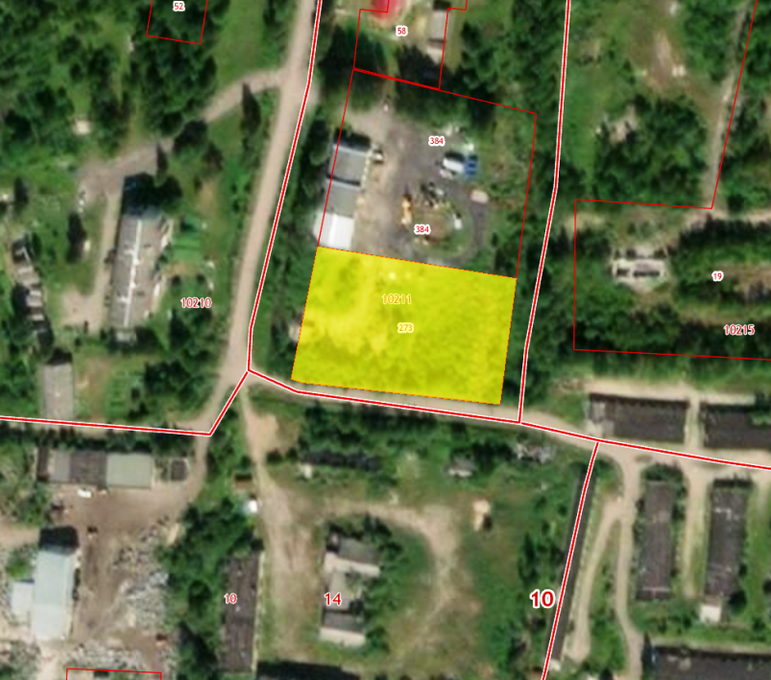
ЗЕМЕЛЬНЫЙ УЧАСТОК Г.ОЛОНЕЦ
Олонецкий национальный муниципальный район
МЕСТОПОЛОЖЕНИЕ (АДРЕС) | РК, Олонецкий район, г. Олонец, ул. Школьная
КАДАСТРОВЫЙ НОМЕР | 10:14:0010211:273
ПЛОЩАДЬ | 3 656 кв. м.
КАТЕГОРИЯ УЧАСТКА | Земли населённых пунктов
ЦЕЛЕВОЕ ИСПОЛЬЗОВАНИЕ | для размещения промышленных объектов
ФОРМА СОБСТВЕННОСТИ | Собственность Олонецкого национального муниципального района
ТРАНСПОРТНАЯ ИНФРАСТРУКТУРА | Улично-дорожная сеть
УДАЛЕННОСТЬ ОТ НАСЕЛЕННЫХ ПУНКТОВ | г. Олонец
ВАРИАНТЫ ПРИОБРЕТЕНИЯ | Через открытый аукцион по составу и форме подачи предложений
ИНЖЕНЕРНАЯ ИНФРАСТРУКТУРА | - есть возможность подключения к централизованным сетям водоснабжения и водоотведения, электроснабжения
СТОИМОСТЬ | Кадастровая стоимость 323 958,16 руб.
КОНТАКТНОЕ ЛИЦО | Богданова Юлия Вячеславовна – начальник управления экономического развития района, тел.: 89643178113

Slide 44
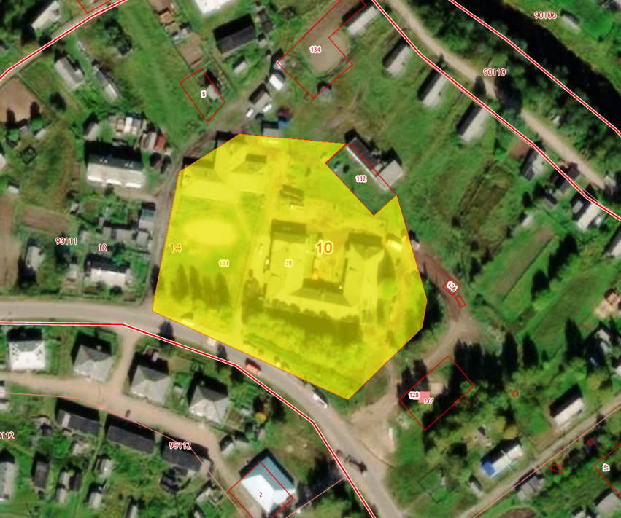
ЗЕМЕЛЬНЫЙ УЧАСТОК Г.ОЛОНЕЦ
Олонецкий национальный муниципальный район
МЕСТОПОЛОЖЕНИЕ (АДРЕС) | РК, Олонецкий район, д. Куйтежа, ул. Ленина, д. 12а
КАДАСТРОВЫЙ НОМЕР | 10:14:0090111:131
ПЛОЩАДЬ | 13 085кв. м.
КАТЕГОРИЯ УЧАСТКА | Земли населённых пунктов
ЦЕЛЕВОЕ ИСПОЛЬЗОВАНИЕ | Для производственных целей
ФОРМА СОБСТВЕННОСТИ | Собственность Олонецкого национального муниципального района
ТРАНСПОРТНАЯ ИНФРАСТРУКТУРА | Улично-дорожная сеть
УДАЛЕННОСТЬ ОТ НАСЕЛЕННЫХ ПУНКТОВ | 21 км до г. Олонец
ВАРИАНТЫ ПРИОБРЕТЕНИЯ | Через открытый аукцион по составу и форме подачи предложений
ИНЖЕНЕРНАЯ ИНФРАСТРУКТУРА | Водоснабжение, водоотведение, отопление, электроснабжение центральное
СТОИМОСТЬ | Кадастровая стоимость 4 959 738,4 руб.
КОНТАКТНОЕ ЛИЦО | Богданова Юлия Вячеславовна – начальник управления экономического развития района, тел.: 89643178113

Slide 45
Недвижимость Г.ОЛОНЕЦ
Олонецкий национальный муниципальный район
МЕСТОПОЛОЖЕНИЕ (АДРЕС) | РК, Олонецкий район, д. Куйтежа, ул. Ленина, д. 12а
КАДАСТРОВЫЙ НОМЕР | 10:14:0090111:59
ПЛОЩАДЬ | 13 085кв. м.
КАТЕГОРИЯ УЧАСТКА | Земли населённых пунктов
ЦЕЛЕВОЕ ИСПОЛЬЗОВАНИЕ | Для производственных целей
ФОРМА СОБСТВЕННОСТИ | Собственность Олонецкого национального муниципального района
ТРАНСПОРТНАЯ ИНФРАСТРУКТУРА | Улично-дорожная сеть
УДАЛЕННОСТЬ ОТ НАСЕЛЕННЫХ ПУНКТОВ | 21 км до г. Олонец
ВАРИАНТЫ ПРИОБРЕТЕНИЯ | Через открытый аукцион по составу и форме подачи предложений
ИНЖЕНЕРНАЯ ИНФРАСТРУКТУРА | Водоснабжение, водоотведение, отопление, электроснабжение центральное
СТОИМОСТЬ | Кадастровая стоимость 4 959 738,4 руб.
КОНТАКТНОЕ ЛИЦО | Богданова Юлия Вячеславовна – начальник управления экономического развития района, тел.: 89643178113

Slide 46
ПЕРЕЧЕНЬ ОБЪЕКТОВ МУНИЦИПАЛЬНОЙ СОБСТВЕННОСТИ ДЛЯ ИСПОЛЬЗОВАНИЯ СУБЪЕКТАМИ МАЛОГО И СРЕДНЕГО ПРЕДПРИНИМАТЕЛЬСТВА

Slide 47
Олонецкий национальный муниципальный район
N п/п | Наименование имущества | Местонахождение имущества | Характеристика имущества (площадь нежилых помещений, земельных участков, год постройки (приобретения, изготовления), и др.)
1 | Встроенные помещения детской музыкальной школы в здании клуба | Олонецкий район, п. Ильинский, ул. Заводская, д.15 | Назначение: нежилое, 1978 года, общая площадь 153,3 кв. м
2 | Здание бывшего клуба | Олонецкий район, п. совхоза Ильинский | Назначение: нежилое, общая площадь 50 кв. м
3 | Екатерининское двухклассное училище | г. Олонец, ул. 30-летия Победы, д.13 | Назначение: нежилое, общая площадь 597,9 кв. м
4 | Уездная земская больница | г. Олонец, ул. Карла Либкнехта, д.34а | Назначение: нежилое, общая площадь 745,6 кв.м.
5 | Здание пищеблока | г. Олонец, ул. Карла Либкнехта, д.34 | Назначение: нежилое, общая площадь 125,8 кв.м.
6 | Нежилое помещение | г. Олонец, ул. Урицкого, д.13а | Назначение: нежилое, расположено в подвале здания почты, общая площадь 37,08 кв.м.
7 | Здание котельной | Олонецкий район, д. Коткозеро, ул. Олонецкая, д.б/н | Назначение: нежилое, общая площадь 142,9 кв.м.,
8 | Здание морга | Олонецкий район, д. Коткозеро, ул. Олонецкая, д.б/н | Назначение: нежилое, общая площадь 23,1 кв.м.
9 | Земельный участок участок под домом № 26 | ул. Школьная, дер. Мегрега Кадастровый квартал 10:14:0080102 | Назначение: нежилое, объекты торговли и общественного питания, 600 кв.м.
10 | Земельный участок в кадастровом квартале 10:14: 0080501 | Д. Обжа | Назначение: с/х деятельность, садоводство, огородничество50000,0
11 | Административное здание | д. Коткозеро, ул. Олонецкая, д.14 | Назначение: нежилое, общая площадь 162,2 кв. м
12 | Дом культуры | с. Нурмойла, ул. Школьная, д. 6 | Назначение: не жилое
13 | Здание котельной | п. Ковера, д.б/н | Назначение: нежилое, общая площадь 91,0 кв. м
14 | Здание центральной котельной | Республика Карелия, Олонецкий район, с. Видлица Ул.Сосновая, д.6а | Нежилое, одноэтажное кирпичное здание, 1968 г. Общая площадь – 384,9 кв. м.
15 | Здание котельной | Республика Карелия, Олонецкий район, с. Видлица Ул.Школьная, д.28а | Нежилое, одноэтажное кирпичное здание, 1976 г. Общая площадь – 137,2 кв. м.

Slide 48
КОНТАКТЫ
Олонецкий национальный муниципальный район
Глава Олонецкого национального муниципального района: Аутио Ирина Ильинична (тел.8-921-224-32-28)
Телефон: (8-81436) 4-18-28
E-mail: administr@onego.ru
И.о. главы администрации Олонецкого национального муниципального района: Мурый Вадим Николаевич
Адрес: 186000, г. Олонец, ул. Свирских дивизий, д.1.
Телефон (8-81436) 4-15-06. Факс (8-81436) 4-11-07
E-mail: administr@onego0.ru
Начальник Отдела экономики Управления экономического развития
администрации Олонецкого национального муниципального района: Круглова Мария Николаевна (тел. 8-964-317-81-11)
Адрес: 186000, г. Олонец, ул. Свирских дивизий, д.1.
E-mail: economy18@mail.ru
Официальный сайт: olon-rayon.ru

